Slide 1
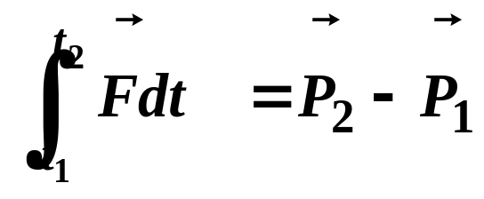
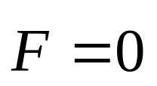
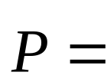
质点的动量守恒定律
由质点的动量定理
当合外力 时， 常矢量。
质点动量守恒定律：
若质点所受合外力为零，则质点的总动量不随时间改变。

Slide 2
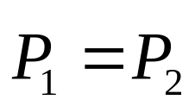
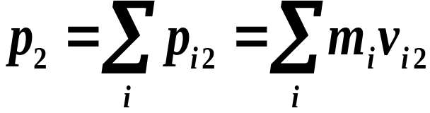
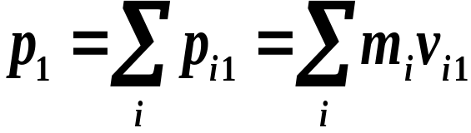
质点系的动量守恒定律
由质点系的动量定理
当合外力 时， 常矢量，即：
其中
质点系动量守恒定律：
若系统所受合外力为零,则系统的总动量保持不变。

Slide 3
动量定律的说明
1. 动量守恒定律是牛顿定律的必然推论。
2. 外力的矢量和为零，是动量守恒的条件。
3. 动量定理及动量守恒定律只适用于惯性系,
且动量若在某一惯性系中守恒,则在其它一
切惯性系中均守恒。
4. 系统的总动量保持不变，即为各质点的动量
和不变，而不是指其中一个质点的动量不变。

Slide 4
动量定律的说明
5. 当合外力为零，或外力与内力相比小很多如爆炸过程），这时可忽略外力，仍可应用动量守恒。
6. 比牛顿定律更普遍的最基本的定律，它在宏
观和微观领域、低速和高速范围均适用。
在同一个惯性系中使用．并且只适用于惯
性系。

Slide 5
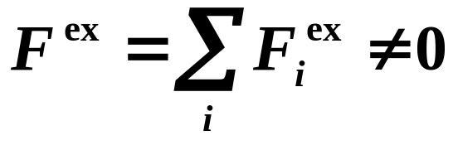
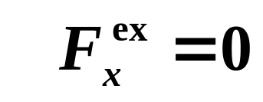
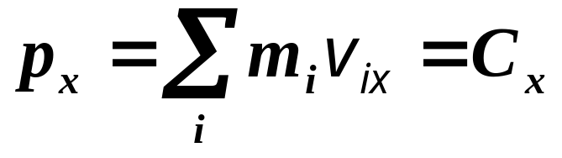
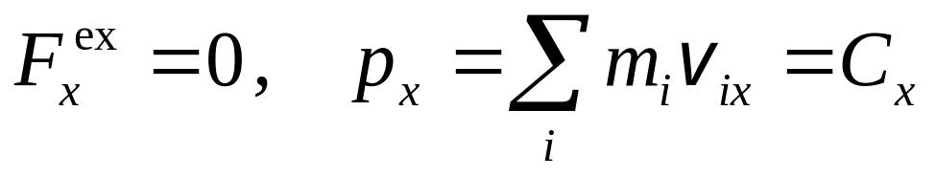
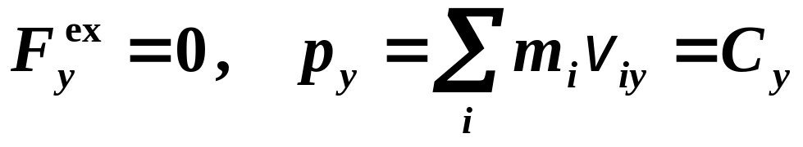
动量定律的说明
8.若 ，但满足
有
合外力沿某一方向为零，则该方向动量守恒。

Slide 6
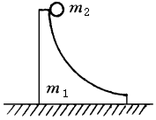

例题
例1 有一面为1/4凹圆柱面（半径R）的物体，质量为m₁，放置在光滑水平面上。一质量为m₂
的小物体从静止开始沿圆面从顶端下滑，小物体从水平方向飞离大物体时速度为 。求当小物体离开时，凹面物体的速度。

Slide 7

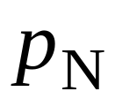
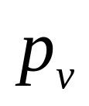
例题
例2 设有一静止的原子核，衰变辐射出一个电子和一个中微子后成为一个新的原子核．已知电子和中微子的运动方向互相垂直，且
(电子)
α
θ
(中微子)
电子动量为1.2×10⁻²² kg·m·s⁻¹，中微子的动量为6.4×10⁻²³ kg·m·s⁻¹．问新的原子核的动量的值和方向如何？

Slide 8
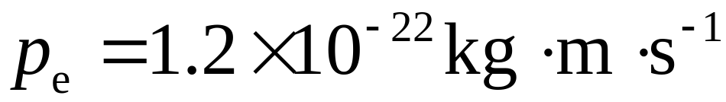
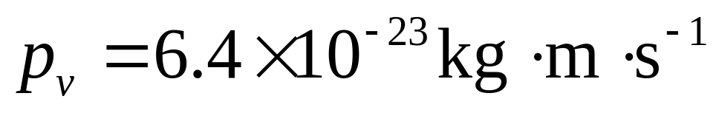
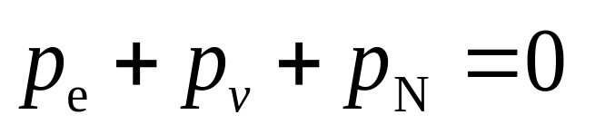
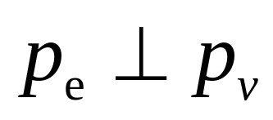
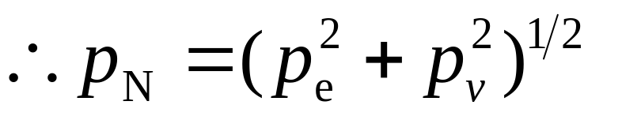
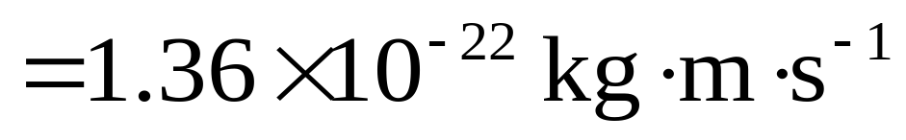
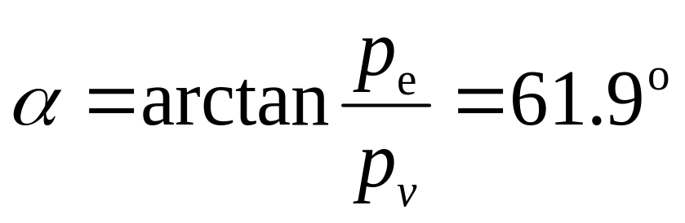
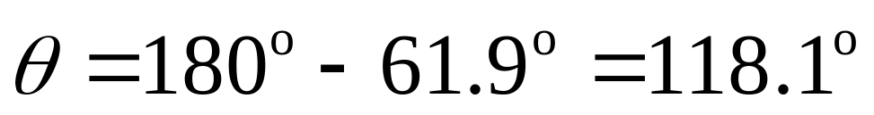
例题
(电子)
α
θ
解
(中微子)
图中
或

Slide 9





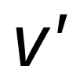
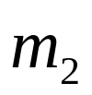
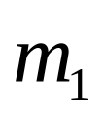






例题
例3 一枚返回式火箭以 2.5×10³ m·s⁻¹ 的速率相对惯性系S沿水平方向飞行．空气阻力不计．现使火箭分离为两部分, 前方的仪器舱质量为m₁ =100 kg，后方的火箭容器质量为m₂ = 2 00 kg，仪器舱相对火箭容器的水平速率为v’=1.0×10³ m·s⁻¹．
求仪器舱和火箭容器相对惯性系的速度．

Slide 10
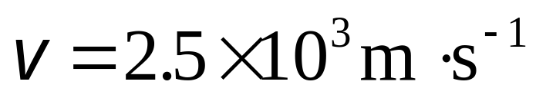
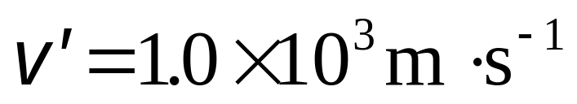
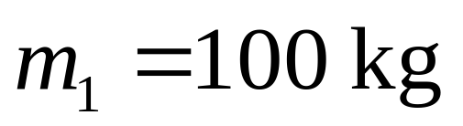
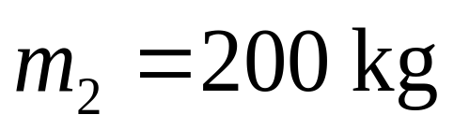

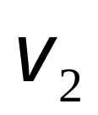
例题
已知
求 ,

Slide 11
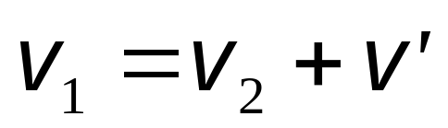
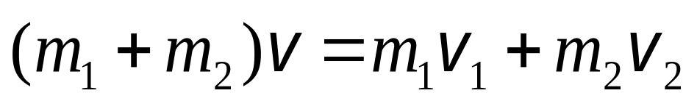
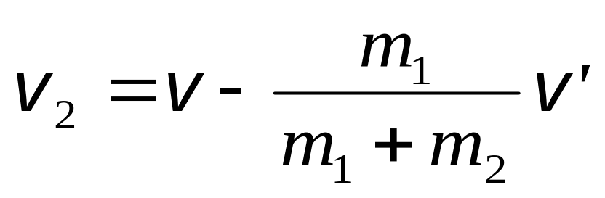
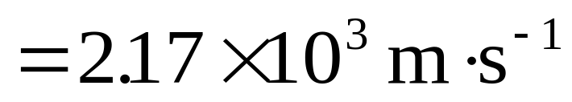
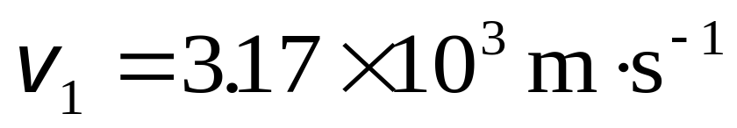
例题
解

